Slide 1
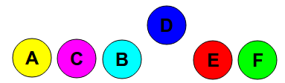
à insérer au bon endroit
déjà triés
à ranger

